Slide 1
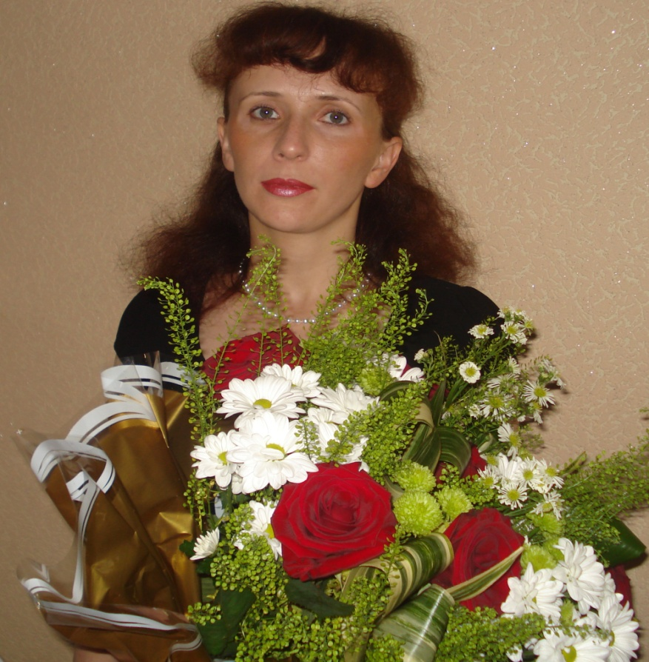
Моё педагогическое кредо
Лаврютченкова Надежда Викторовна, учитель начальных классов

Slide 2
О себе
Образование: высшее (БГПУ)
Место работы: МБОУ СОШ с УИОП №7
Должность: учитель начальных классов
Стаж: 16 лет
Семейное положение: замужем,
воспитываю двоих детей

Slide 3
«Кредо» означает убеждение, мировоззрение, вера.
Во всем мне хочется дойти
До самой сути.
В работе, в поисках пути,
В сердечной смуте.
До сущности протекших дней,
До их причины,
До оснований, до корней,
До сердцевины.
Всё время схватывая нить
Судеб, событий,
Жить, думать, чувствовать, любить,
Свершать открытья.
Борис Пастернак

Slide 4
Моё призвание педагог
Педагог – он вечный созидатель. Он жизни учит, и любви к труду. Я педагог, наставник, воспитатель, За что благодарю свою судьбу. Уйдут одни, придут другие дети, Получат здесь и ласку, и уют. Меня оценят в XXI веке, Труд учителя оценят – добрый труд!

Slide 5
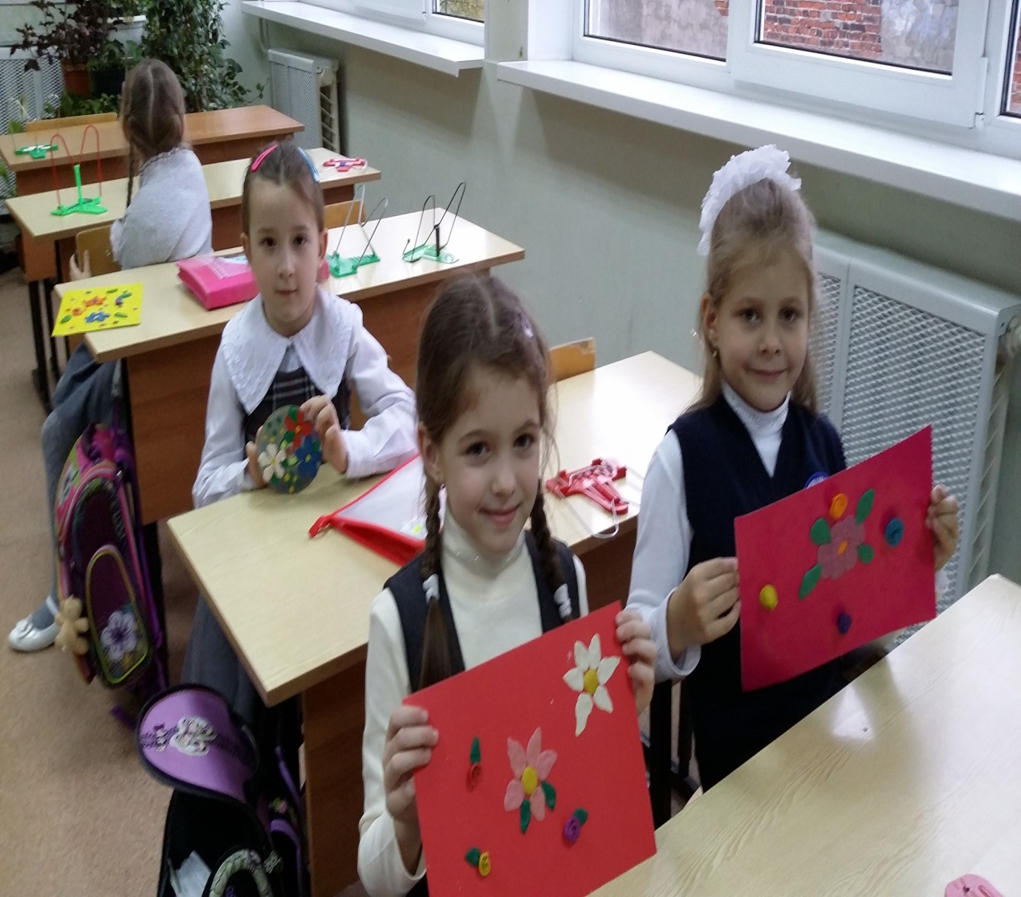
Моя профессия
требует больших
усилий и времени,
но это так мало
по сравнению
с тем, что
в ребенке сохраняется вера в то, что он всё может!

Slide 6
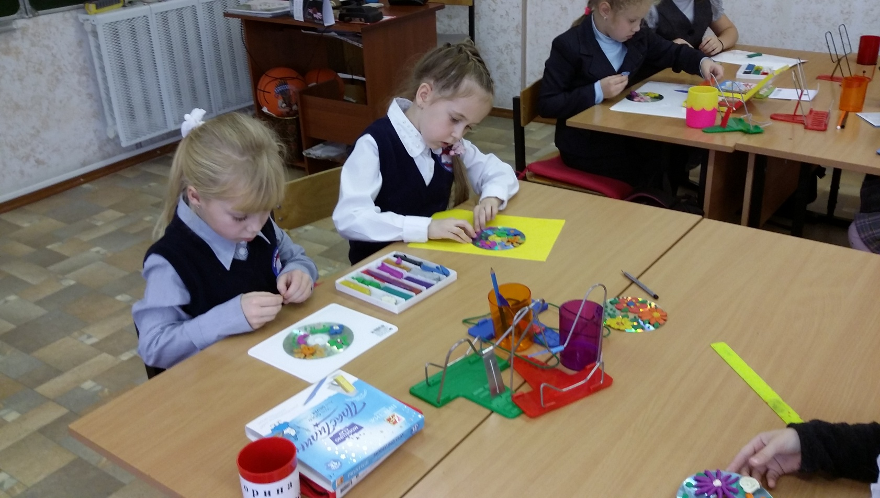
Быть педагогом – это значит быть творцом, фантазером, воспитателем детских душ и не расставаться с детством никогда!

Slide 7
Пробудить в ребёнке веру в свои возможности и желание учиться, творить.
Каждый ребёнок талантлив,
талантлив по-своему.

Slide 8
Моё миропонимание
Понимать ребёнка таким, каким он есть
Быть справедливой и последовательной
Уметь прощать и щадить
Воспитывать и обучать одновременно
Быть интересным человеком

Slide 9
Верю, что педагоги бывают любимыми, школы родными.

Slide 10
Спасибо за внимание

